Slide 1


ZÁKLADNÍ ŠKOLA OLOMOUC
příspěvková organizace
MOZARTOVA 48, 779 00 OLOMOUC
tel.: 585 427 142, 775 116 442; fax: 585 422 713
email: kundrum@centrum.cz; www.zs-mozartova.cz
Projekt: ŠKOLA RADOSTI, ŠKOLA KVALITY
Registrační číslo projektu: CZ.1.07/1.4.00/21.3688
EU PENÍZE ŠKOLÁM
Operační program Vzdělávání pro konkurenceschopnost

Slide 2
ZÁKLADNÍ ŠKOLA OLOMOUC
příspěvková organizace
MOZARTOVA 48, 779 00 OLOMOUC
tel.: 585 427 142, 775 116 442; fax: 585 422 713
email: kundrum@centrum.cz; www.zs-mozartova.cz
Autor: | Mgr. Johana Hřivnová
Vzdělávací oblast: | Jazyk a jazyková komunikace
Vzdělávací obor: | Český jazyk
Vzdělávací předmět: | Český jazyk
Ročník: | 9.
Tematická oblast: | Literatura 19. a 20. století
Téma hodiny: | Česká literatura let 1948 – 1968 1
Označení DUM: | VY_32_INOVACE_36.15.HRI.CJ.9
Vytvořeno: | 17. 03. 2014

Slide 3
Česká literatura let 1948 - 1968
1 - próza

Slide 4

Literatura
Rok 1948 byl pro literaturu převratný – komunistický převrat zdeformoval přirozený literární vývoj a na celá další desetiletí se muselo vše podřizovat komunistům.

Slide 5
Nejvíce tragický se stal rok 1948 – 1953, kdy byl přerušen poválečný rozvoj české literatury.

Slide 6

Byla zastavena:
* tvůrčí činnost spisovatelů,
* vydávání knih, časopisů a novin,
*
* vše bylo přísně kontrolováno (cenzura).
,

Slide 7
Socialistický realismus
Jediný dovolený umělecký směr, jehož výsledkem byla díla, která:
bezmyšlenkovitě přijímala sovětskou kulturu a politiku,
výsledkem byla bezduchá, ideologicky nenávistná díla,
šlo o budovatelské romány, oslavné knihy.

Slide 8
P R Ó Z A

Slide 9
Prózu po roce 1945 dělíme na:
oficiálně vydávanou prózu
prózu v samizdatu a exilu

Slide 10
OFICIÁLNĚ VYDÁVANÁ PRÓZA
Válečné prožitky
Budovatelský román
Psychologický román
Historický román

Slide 11
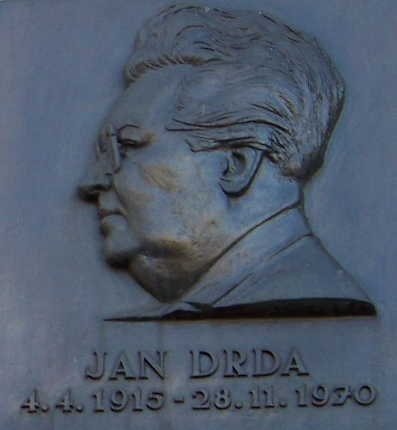
JAN DRDA
prozaik a dramatik, který do literatury vstoupil knihou
Městečko na dlani
po válce napsal soubor povídek
Němá barikáda
je autorem dramat s pohádkovými
náměty – Dalskabáty, hříšná ves
- filmové adaptace – Hrátky s čertem
Dařbuján a Pandrhola
Obr. 1
Notes:
http://commons.wikimedia.org/wiki/File:Jan_Drda,_reli%C3%A9f.jpg

Slide 12
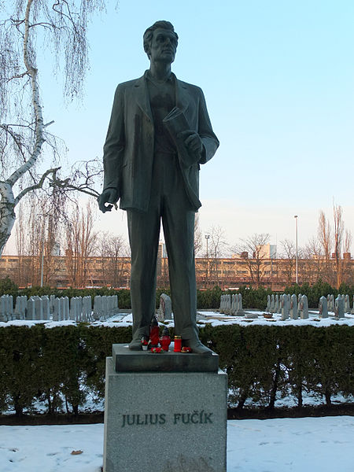
JULIUS FUČÍK
- novinář a literární kritik
byl redaktorem komunistické
Tvorby a Rudého práva
pobýval v Sovětském svazu – odtud
pramení kniha
V zemi, kde včera znamená zítra
je autorem studií o Boženě
Němcové, Juliu Zeyerovi a Karlu
Sabinovi
v roce 1943 byl popraven pro
ilegální činnost v komunistických
organizacích
Obr. 2
Notes:
http://commons.wikimedia.org/wiki/File:Pomn%C3%ADk_Julius_Fu%C4%8D%C3%ADk.jpg

Slide 13
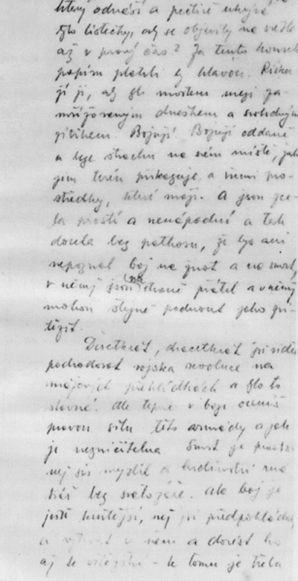
Reportáž psaná na oprátce
Dopisy Julia Fučíka sestavené z
motáků, které psal na přelomu března
a dubna 1943 ve vězení v Praze
na Pankráci a svěřoval je dozorci
Adolfu Kolínskému, který je vynášel
ven a schovával je na různých
místech. Celkem stihl napsat 167
motáků, které se po válce dostaly
do rukou manželky Julia Fučíka –
Gusty Fučíkové. V motácích popisuje
Protinacistický odboj, výslechy,
spoluvězně a dozorce.
Obr. 3
Notes:
http://commons.wikimedia.org/wiki/File:Julius_Fu%C4%8D%C3%ADk_-_veze%C5%88sk%C3%BD_rukopis.gif

Slide 14
LADISLAV FUKS
Fuks ve svých dílech sahá do nejskrytější psychicky člověka.
Hlavními hrdiny jsou lidé nějakým způsobem psychicky
deformovaní.
Klíčovými tématy jsou strach, úzkost, vědomí blížícího se
nebezpečí.
Pan Theodor Mundstock

Slide 15
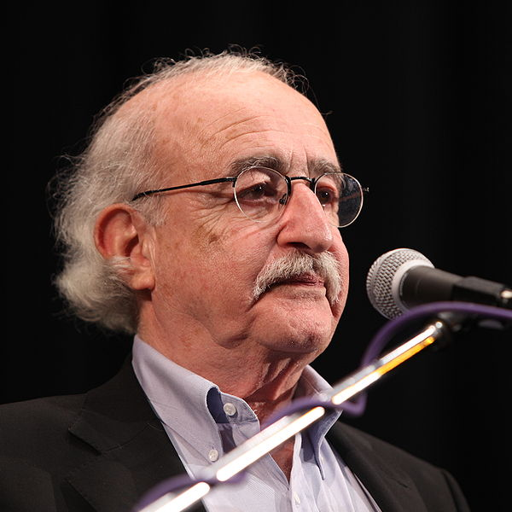
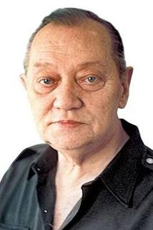
Spalovač mrtvol
groteskní hororová novela z roku 1967
tato kniha byla i zfilmovaná (1968) Jurajem Herzem
v roce 1969 byl tento film nominován na Oscara za kategorii Nejlepší cizojazyčný film
ve filmové databázi ČSFD je tento film hodnocen jako nejlepší český film všech dob
hlavní roli ztvárnil Rudolf Hrušínský
Obr. 4
Obr. 5
Notes:
http://commons.wikimedia.org/wiki/File:Juraj_Herz_KVIFF.jpg
http://www.osobnosti.cz/rudolf-hrusinsky-starsi.php

Slide 16
VÁCLAV ŘEZÁČ
vlastním jménem Václav Voňavka,
v době mezi válkami jedna z vůdčích osobností psychologické
prózy,
po roce 1945 vyměnil svůj spisovatelský kredit za politickou
popularitu a kariéru,
po válce se stal hlavním představitelem socialistického
realismu.
Nástup
Bitva

Slide 17
ZÁKLADNÍ ŠKOLA OLOMOUC
příspěvková organizace
MOZARTOVA 48, 779 00 OLOMOUC
tel.: 585 427 142, 775 116 442; fax: 585 422 713
email: kundrum@centrum.cz; www.zs-mozartova.cz
Seznam použité literatury a pramenů:
PROKOP, V. Přehled české literatury 20. století. Sokolov : O. K. Soft, 1998. s. 48 - 50.
KOŠŤÁK, J. Literatura 3. díl, pracovní učebnice pro 6. – 9. ročník základních škol. Praha: Fortuna, 1995. ISBN 80-7168-263-2. s.130 – 131.
Použité zdroje:
Obrazový materiál je použit z galerie obrázků a klipartů Microsoft Office.

Slide 18
Strana 11
[Obr.1][cit.2014-03-14]. Dostupný pod licencí Creative Commons na www:<http://commons.wikimedia.org/wiki/File:Jan_Drda,_reli%C3%A9f.jpg>.
Strana 12
[Obr.2][cit.2014-03-14]. Dostupný pod licencí Creative Commons na www:<http://commons.wikimedia.org/wiki/File:Pomn%C3%ADk_Julius_Fu%C4%8D%C3%ADk.jpg>.
Strana 13
[Obr.3][cit.2014-03-14]. Dostupný pod licencí Creative Commons na www:<http://commons.wikimedia.org/wiki/File:Julius_Fu%C4%8D%C3%ADk_-_veze%C5%88sk%C3%BD_rukopis.gif>.
Strana 15
[Obr.4][cit.2014-03-14]. Dostupný pod licencí Creative Commons na www:<http://commons.wikimedia.org/wiki/File:Juraj_Herz_KVIFF.jpg>.
[Obr.5][cit.2014-03-14]. Dostupný pod licencí Creative Commons na www:< http://www.osobnosti.cz/rudolf-hrusinsky-starsi.php>.

